Slide 1
Открытое занятие по дорожному движению на тему : «Мы пешеходы»
Подготовила воспитатель подготовительной группы
Медведева Т.А.

Slide 2
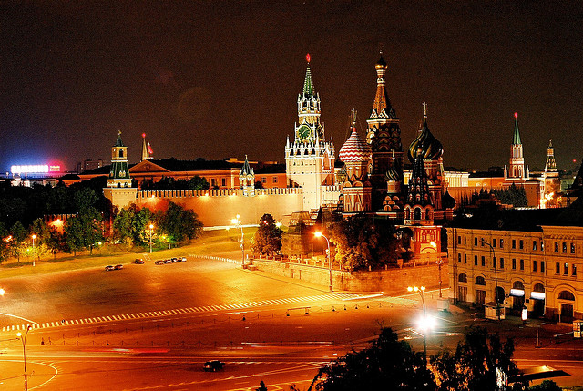

Slide 3
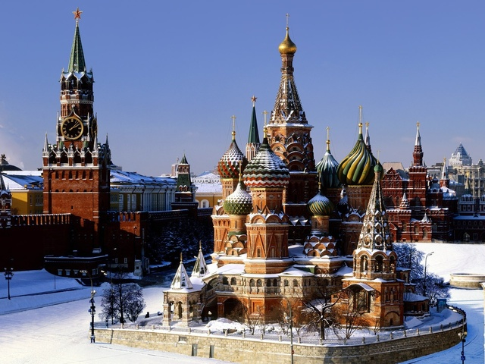

Slide 4
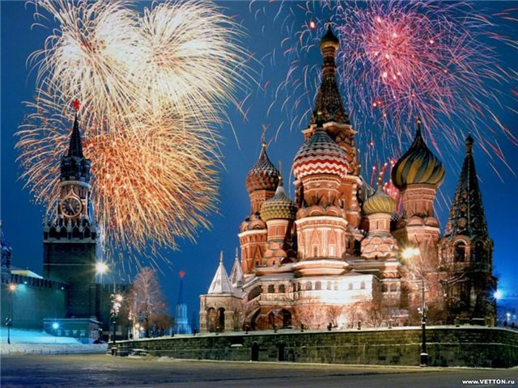

Slide 5
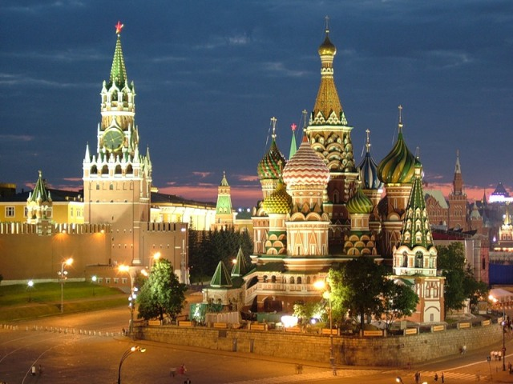

Slide 6
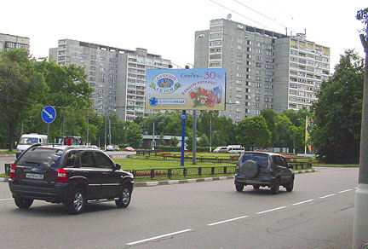
Улица Свободный проспект дом 36

Slide 7
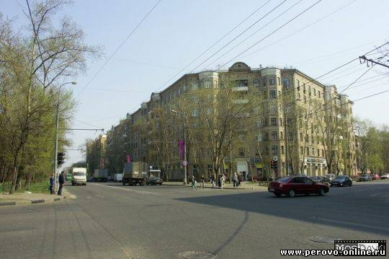
Перовская улица дом № 56/55

Slide 8
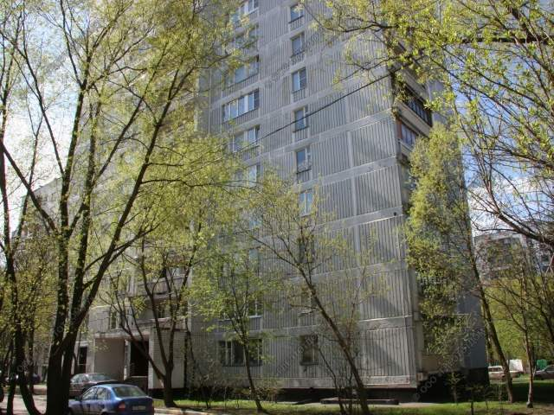
Улица Алексея Дикого дом №7

Slide 9
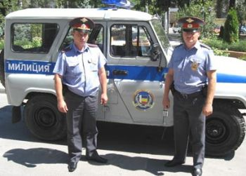
Патруль полиции на улице города

Slide 10
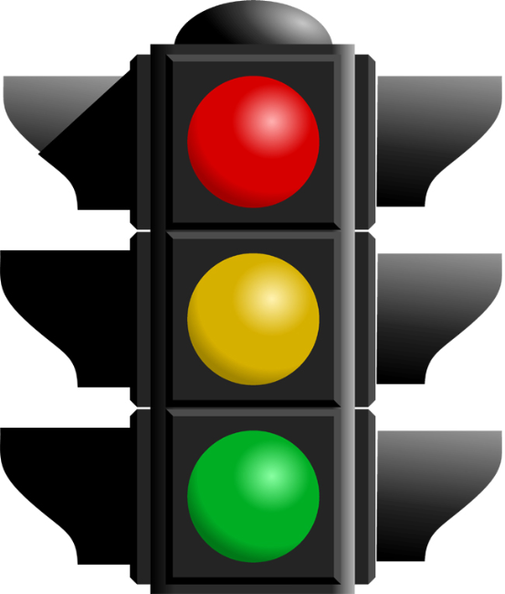

Slide 11
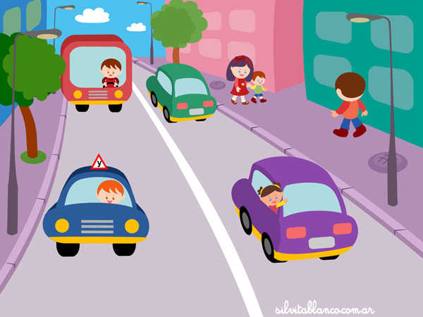
Тротуар- дорога для тебя!

Slide 12
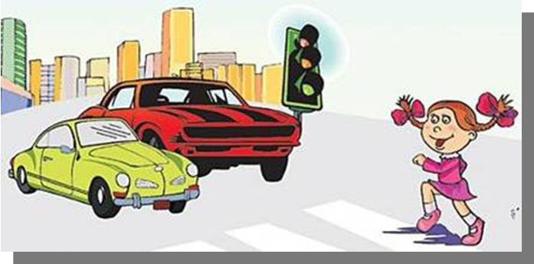
Пешеходный переход

Slide 13
Загадки
Посмотри силач какой:
На ходу одной рукой
Останавливать привык
Пятитонный грузовик.
Днём и ночью я горю
Всем сигналы подаю
Есть три цвета у меня
Как зовут меня друзья?

Slide 14
Физкультминутка « Пешеходы»
Постовой стоит упрямый, ( Ходьба на месте)
Людям машет: Не ходи! ( Движение руками в стороны, вверх, вниз)
Здесь машины едут прямо. ( Руки перед собой)
Пешеход, ты погоди! (Руки в стороны.)
Посмотрите: улыбнулся ( Руки на пояс, улыбка.)
Приглашает нас идти: ( Ходьба на месте.)
«Вы, машины, не спешите! ( Хлопки руками.)
Пешехода пропустите!» ( Прыжки на месте)

Slide 15
Правила безопасного поведения на улице

Slide 16
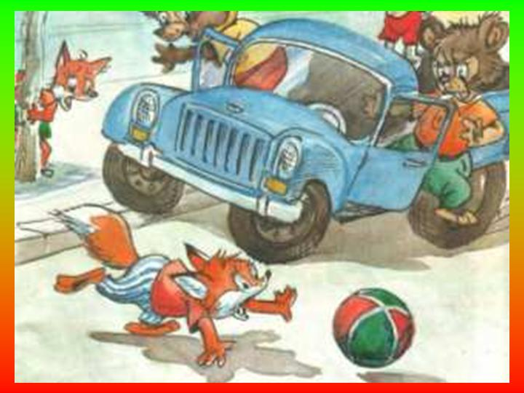
1.Не играйте на проезжей части улицы

Slide 17
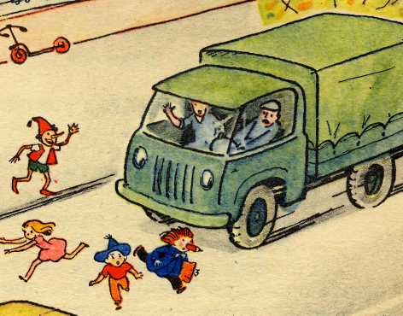
2. Не перебегайте дорогу перед движущимся транспортом

Slide 18
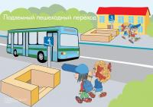
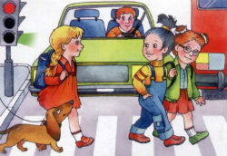
3. Переходи дорогу только по подземному переходу, пешеходному переходу «зебре» или по светофору

Slide 19
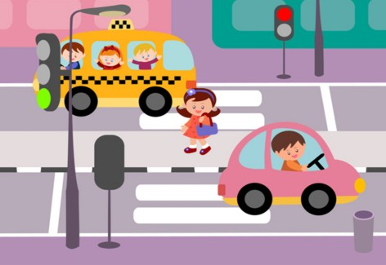
4.ЕСЛИ НЕТ СВЕТОФОРА, ПРЕЖДЕ ЧЕМ ПЕРЕЙТИ ДОРОГУ, НУЖНО ВНАЧАЛЕ ПОСМОТРЕТЬ НАЛЕВО, А ЗАТЕМ ДОЙДЯ ДО СЕРЕДИНЫ- НАПРАВО. Если нет транспорта- дорогу переходи!

Slide 20
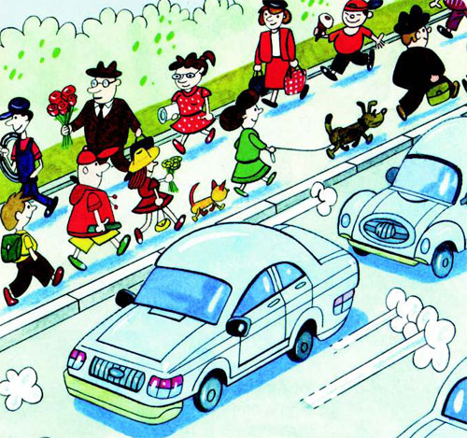
5.Ходи по правой стороне тротуара

Slide 21
Викторина
1. По какой части улицы должны ходить люди?
2.Почему на улице можно ходить только по тротуару?
3. Почему нельзя перебегать дорогу перед близко идущим транспортом?
4. Где нужно ждать автобус, троллейбус ,трамвай?
5. Что такое регулируемый перекресток?
6.Как надо переходить улицу, если нет светофора или регулировщика?
7.Какие сигналы светофора вы знаете?
8.Почему нельзя играть на проезжей части дороги?
9.Когда можно переходить улицу на регулируемых перекрёстках?
10.Где и как пешеходы обязаны переходить улицу?

